Slide 1
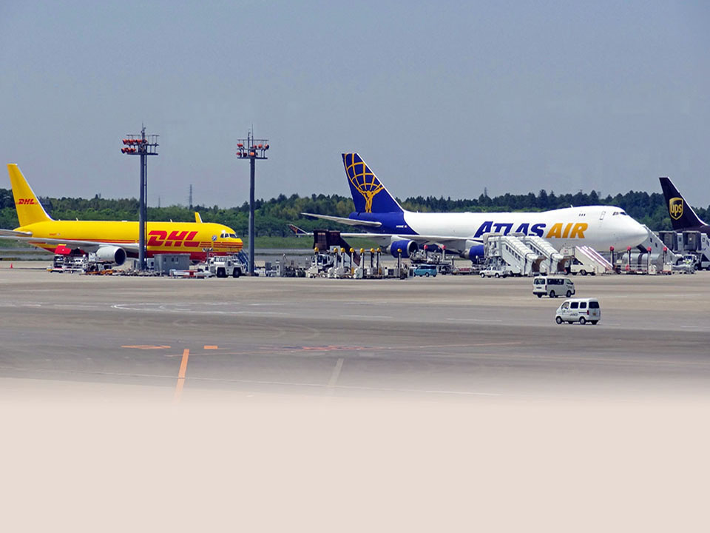
Διεθνές Εμπόριο

Slide 2
Διεθνές Εμπόριο
Η Ανάπτυξη του Παγκόσμιου Εμπορίου

Slide 3
Η ανάπτυξη του παγκόσμιου εμπορίου
Το μερίδιο του παγκόσμιου εμπορίου ανά χώρα και περιοχή

Slide 4
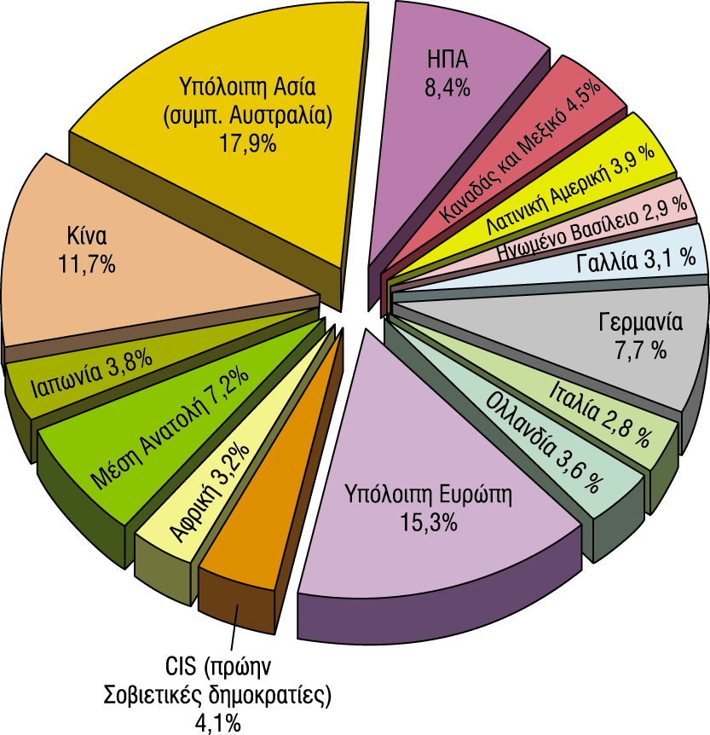
Το μερίδιο των παγκόσμιων εξαγωγών εμπορευμάτων σε όρους αξίας (2013)
Πηγή: Βασισμένο σε δεδομένα από τη βάση International Trade and Tariff Data, 2014 (Παγκόσμιος Οργανισμός Εμπορίου)
Notes:
4
ΤΟ ΔΙΑΓΡΑΜΜΑ 11.1 ΕΙΝΑΙ ΜΕΤΑΦΡΑΣΜΕΝΟ ΣΤΗ ΣΕΛΙΔΑ 529.

Slide 5
Η ανάπτυξη του παγκόσμιου εμπορίου
Το μερίδιο του παγκόσμιου εμπορίου ανά χώρα και περιοχή
Ραγδαία ανάπτυξη του παγκόσμιου εμπορίου τα τελευταία 60 χρόνια
αύξηση του μεριδίου των εξαγωγών στο ΑΕΠ (μεγαλύτερη διαφάνεια

Slide 6
Εξαγωγές αγαθών και υπηρεσιών ως ποσοστό του ΑΕΠ
 | 1960 | 1970 | 1980 | 1990 | 2000 | 2010-15
Αυστραλία
Καναδάς
Γαλλία
Γερμανία
Ιρλανδία
Ιαπωνία
Λουξεμβούργο
Ολλανδία
Ηνωμένο Βασίλειο
ΗΠΑ
ΕΕ-15
Πηγή: Βασισμένο σε δεδομένα από την βάση AMECO (Ευρωπαϊκή Επιτροπή, DGECFIN).
Notes:
Ο ΠΙΝΑΚΑΣ 11.1 ΕΙΝΑΙ ΜΕΤΑΦΡΑΣΜΕΝΟΣ ΣΤΗ ΣΕΛΙΔΑ 529.

Slide 7
Εξαγωγές αγαθών και υπηρεσιών ως ποσοστό του ΑΕΠ
 | 1960 | 1970 | 1980 | 1990 | 2000 | 2010-15
Αυστραλία | 12,9 | 13,9
Καναδάς | 19,1 | 23,3
Γαλλία | 13,7 | 18,8
Γερμανία | 19,3 | 23,5
Ιρλανδία | 32,0 | 38,7
Ιαπωνία | 9,7 | 11,7
Λουξεμβούργο | 83,3 | 91,9
Ολλανδία | 43,6 | 47,7
Ηνωμένο Βασίλειο | 19,4 | 25,6
ΗΠΑ | 5,0 | 7,2
ΕΕ-15 | 19,1 | 24,4
Πηγή: Βασισμένο σε δεδομένα από την βάση AMECO (Ευρωπαϊκή Επιτροπή, DGECFIN).
Notes:
Ο ΠΙΝΑΚΑΣ 11.1 ΕΙΝΑΙ ΜΕΤΑΦΡΑΣΜΕΝΟΣ ΣΤΗ ΣΕΛΙΔΑ 529.

Slide 8
Εξαγωγές αγαθών και υπηρεσιών ως ποσοστό του ΑΕΠ
 | 1960 | 1970 | 1980 | 1990 | 2000 | 2010-15
Αυστραλία | 12,9 | 13,9 | 14,7 | 18,1
Καναδάς | 19,1 | 23,3 | 27,0 | 34,2
Γαλλία | 13,7 | 18,8 | 22,0 | 23,3
Γερμανία | 19,3 | 23,5 | 29,7 | 26,9
Ιρλανδία | 32,0 | 38,7 | 50,9 | 71,5
Ιαπωνία | 9,7 | 11,7 | 12,6 | 9,8
Λουξεμβούργο | 83,3 | 91,9 | 98,5 | 110,8
Ολλανδία | 43,6 | 47,7 | 56,0 | 58,8
Ηνωμένο Βασίλειο | 19,4 | 25,6 | 26,2 | 26,2
ΗΠΑ | 5,0 | 7,2 | 8,2 | 10,1
ΕΕ-15 | 19,1 | 24,4 | 28,3 | 28,9
Πηγή: Βασισμένο σε δεδομένα από την βάση AMECO (Ευρωπαϊκή Επιτροπή, DGECFIN).
Notes:
Ο ΠΙΝΑΚΑΣ 11.1 ΕΙΝΑΙ ΜΕΤΑΦΡΑΣΜΕΝΟΣ ΣΤΗ ΣΕΛΙΔΑ 529.

Slide 9
Εξαγωγές αγαθών και υπηρεσιών ως ποσοστό του ΑΕΠ
 | 1960 | 1970 | 1980 | 1990 | 2000 | 2010-15
Αυστραλία | 12,9 | 13,9 | 14,7 | 18,1 | 19,8
Καναδάς | 19,1 | 23,3 | 27,0 | 34,2 | 38,0
Γαλλία | 13,7 | 18,8 | 22,0 | 23,3 | 26,7
Γερμανία | 19,3 | 23,5 | 29,7 | 26,9 | 40,3
Ιρλανδία | 32,0 | 38,7 | 50,9 | 71,5 | 87,2
Ιαπωνία | 9,7 | 11,7 | 12,6 | 9,8 | 13,6
Λουξεμβούργο | 83,3 | 91,9 | 98,5 | 110,8 | 157,2
Ολλανδία | 43,6 | 47,7 | 56,0 | 58,8 | 69,2
Ηνωμένο Βασίλειο | 19,4 | 25,6 | 26,2 | 26,2 | 27,1
ΗΠΑ | 5,0 | 7,2 | 8,2 | 10,1 | 10,4
ΕΕ-15 | 19,1 | 24,4 | 28,3 | 28,9 | 36,4
Πηγή: Βασισμένο σε δεδομένα από την βάση AMECO (Ευρωπαϊκή Επιτροπή, DGECFIN).
Notes:
Ο ΠΙΝΑΚΑΣ 11.1 ΕΙΝΑΙ ΜΕΤΑΦΡΑΣΜΕΝΟΣ ΣΤΗ ΣΕΛΙΔΑ 529.

Slide 10
Εξαγωγές αγαθών και υπηρεσιών ως ποσοστό του ΑΕΠ
 | 1960 | 1970 | 1980 | 1990 | 2000 | 2010-15
Αυστραλία | 12,9 | 13,9 | 14,7 | 18,1 | 19,8 | 21,6
Καναδάς | 19,1 | 23,3 | 27,0 | 34,2 | 38,0 | 31,1
Γαλλία | 13,7 | 18,8 | 22,0 | 23,3 | 26,7 | 27,2
Γερμανία | 19,3 | 23,5 | 29,7 | 26,9 | 40,3 | 50,8
Ιρλανδία | 32,0 | 38,7 | 50,9 | 71,5 | 87,2 | 106,0
Ιαπωνία | 9,7 | 11,7 | 12,6 | 9,8 | 13,6 | 15,7
Λουξεμβούργο | 83,3 | 91,9 | 98,5 | 110,8 | 157,2 | 175,6
Ολλανδία | 43,6 | 47,7 | 56,0 | 58,8 | 69,2 | 86,6
Ηνωμένο Βασίλειο | 19,4 | 25,6 | 26,2 | 26,2 | 27,1 | 31,0
ΗΠΑ | 5,0 | 7,2 | 8,2 | 10,1 | 10,4 | 13,4
ΕΕ-15 | 19,1 | 24,4 | 28,3 | 28,9 | 36,4 | 42,9
Πηγή: Βασισμένο σε δεδομένα από την βάση AMECO (Ευρωπαϊκή Επιτροπή, DGECFIN).
Notes:
Ο ΠΙΝΑΚΑΣ 11.1 ΕΙΝΑΙ ΜΕΤΑΦΡΑΣΜΕΝΟΣ ΣΤΗ ΣΕΛΙΔΑ 529.

Slide 11
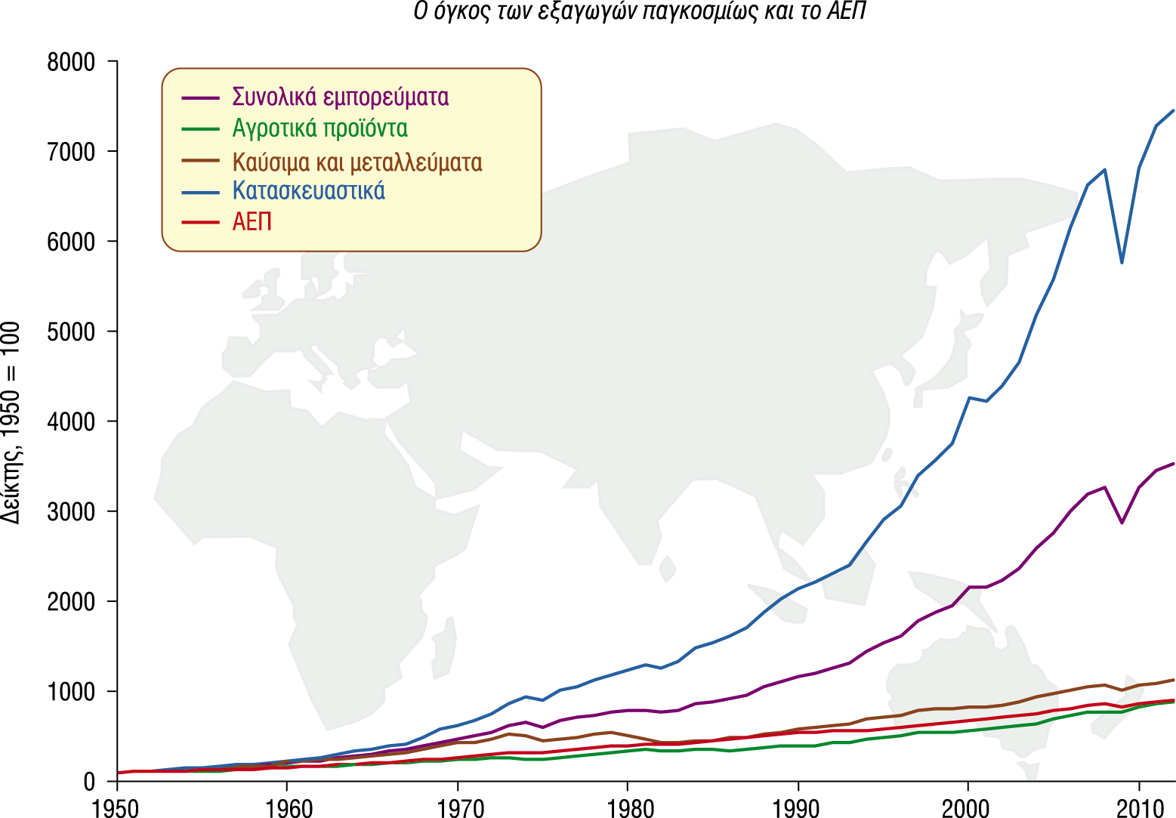
Ο όγκος των εξαγωγών παγκοσμίως και το ΑΕΠ
Πηγή: Βασισμένο σε δεδομένα από International Trade Statistics, Παράρτημα Πίνακας Α1α(ΠΟΕ).
Notes:
11
ΤΟ ΔΙΑΓΡΑΜΜΑ ΕΙΝΑΙ ΜΕΤΑΦΡΑΣΜΕΝΟ ΣΤΗ ΣΕΛΙΔΑ 530.

Slide 12
Κυρίαρχες χώρες στον τομέα του εμπορίου σε όρους αξίας και παγκόσμιου μεριδίου, 2012
Κατάταξη | Εξαγωγείς | $δισ. | Μερίδιο |  | Κατάταξη | Εξαγωγείς | $δισ. | Μερίδιο
Πηγή: International trade Statistics, 2013 (ΠΟΕ).
Notes:
Ο ΠΙΝΑΚΑΣ ΕΙΝΑΙ ΜΕΤΑΦΡΑΣΜΕΝΟΣ ΣΤΗ ΣΕΛΙΔΑ 531.

Slide 13
Κυρίαρχες χώρες στον τομέα του εμπορίου σε όρους αξίας και παγκόσμιου μεριδίου, 2012
Κατάταξη | Εξαγωγείς | $δισ. | Μερίδιο |  | Κατάταξη | Εξαγωγείς | $δισ. | Μερίδιο
1 | Κίνα | 2049 | 11,1
2 | ΗΠΑ | 1546 | 8,4
3 | Γερμανία | 1407 | 7,6
4 | Ιαπωνία | 799 | 4,3
5 | Ολλανδία | 656 | 3,6
11 | Ην. Βασίλειο | 474 | 2,6
Πηγή: International trade Statistics, 2013 (ΠΟΕ).
Notes:
Ο ΠΙΝΑΚΑΣ ΕΙΝΑΙ ΜΕΤΑΦΡΑΣΜΕΝΟΣ ΣΤΗ ΣΕΛΙΔΑ 531.

Slide 14
Κυρίαρχες χώρες στον τομέα του εμπορίου σε όρους αξίας και παγκόσμιου μεριδίου, 2012
Κατάταξη | Εξαγωγείς | $δισ. | Μερίδιο |  | Κατάταξη | Εξαγωγείς | $δισ. | Μερίδιο
1 | Κίνα | 2049 | 11,1 |  | 1 | ΗΠΑ | 2336 | 12,6
2 | ΗΠΑ | 1546 | 8,4 |  | 2 | Κίνα | 1818 | 9,8
3 | Γερμανία | 1407 | 7,6 |  | 3 | Γερμανία | 1167 | 6,3
4 | Ιαπωνία | 799 | 4,3 |  | 4 | Ιαπωνία | 886 | 4,8
5 | Ολλανδία | 656 | 3,6 |  | 5 | Ην. Βασίλειο | 690 | 3,7
11 | Ην. Βασίλειο | 474 | 2,6 |  | 7 | Ολλανδία | 591 | 3,2
Πηγή: International trade Statistics, 2013 (ΠΟΕ).
Notes:
Ο ΠΙΝΑΚΑΣ ΕΙΝΑΙ ΜΕΤΑΦΡΑΣΜΕΝΟΣ ΣΤΗ ΣΕΛΙΔΑ 531.

Slide 15
Η ανάπτυξη του παγκόσμιου εμπορίου
Το μερίδιο του παγκόσμιου εμπορίου ανά χώρα και περιοχή
Ραγδαία ανάπτυξη του παγκόσμιου εμπορίου τα τελευταία 60 χρόνια
αύξηση του μεριδίου των εξαγωγών στο ΑΕΠ (μεγαλύτερη διαφάνεια)
αύξηση των εξαγωγών πιο ευμετάβλητη από την αύξηση του ΑΕΠ

Slide 16
Ετήσια αύξηση του παγκόσμιου πραγματικού ΑΕΠ και του όγκου των παγκόσμιων εξαγωγών εμπορευμάτων: 1951-2016
Πηγή: Based on data in International Trade Statistics, 2010 (WTO) and World Economic Outlook, various editions (IMF)
Note: 2014 to 2016 based on forecasts
Notes:
16
16

Slide 17
Η ανάπτυξη του παγκόσμιου εμπορίου
Το μερίδιο του παγκόσμιου εμπορίου ανά χώρα και περιοχή
Ραγδαία ανάπτυξη του παγκόσμιου εμπορίου τα τελευταία 60 χρόνια
αύξηση του μεριδίου των εξαγωγών στο ΑΕΠ (μεγαλύτερη διαφάνεια)
αύξηση των εξαγωγών πιο ευμετάβλητη από την αύξηση του ΑΕΠ
η ραγδαία αύξηση των εξαγωγών των χωρών BRICS (Βραζιλία, Ρωσία, Ινδία, Κίνα και Νότια Αφρική)

Slide 18
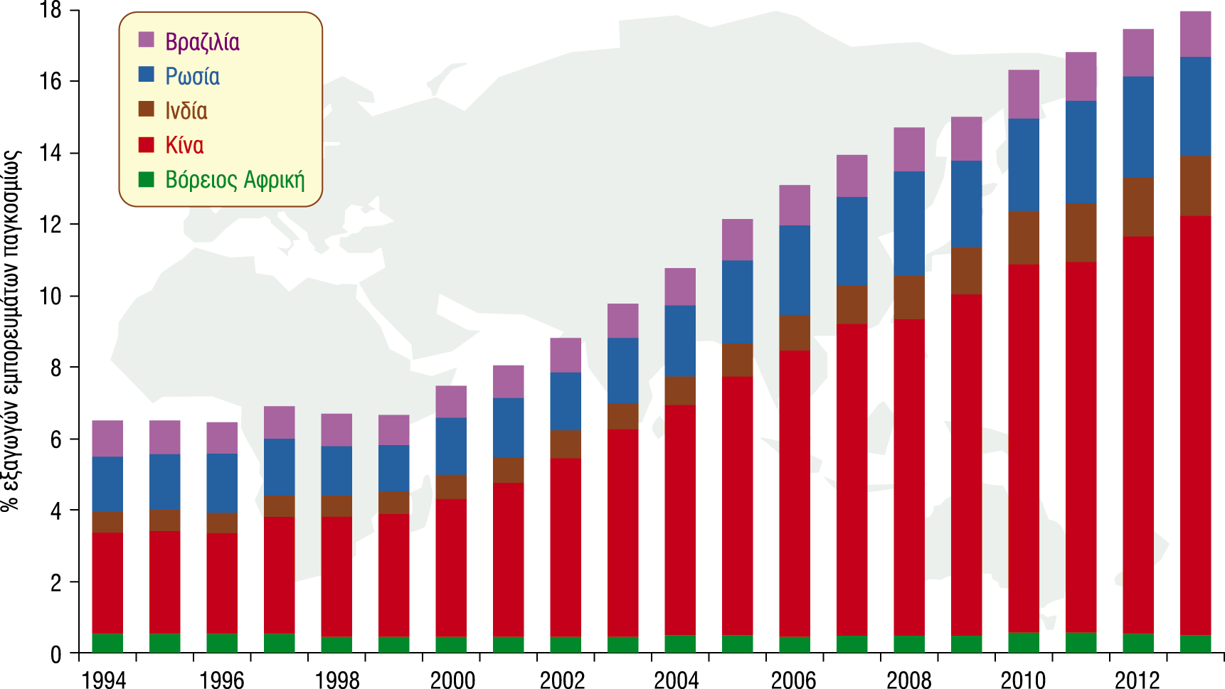
Το μερίδιο των εξαγωγών εμπορευμάτων από τις χώρες που ανήκουν στο BRICS, σε όρους αξίας (%)
Πηγή: Βασισμένο σε δεδομένα από τη Βάση Δεδομένων του Παγκόσμιου Οργανισμού Εμπορίου.
Notes:
18
ΤΟ ΔΙΑΓΡΑΜΜΑ 11.2 ΕΙΝΑΙ ΜΕΤΑΦΡΑΣΜΕΝΟ ΣΤΗ ΣΕΛΙΔΑ 532.

Slide 19
Η ανάπτυξη του παγκόσμιου εμπορίου
Το μερίδιο του παγκόσμιου εμπορίου ανά χώρα και περιοχή
Ραγδαία ανάπτυξη του παγκόσμιου εμπορίου τα τελευταία 60 χρόνια
αύξηση του μεριδίου των εξαγωγών στο ΑΕΠ (μεγαλύτερη διαφάνεια)
αύξηση των εξαγωγών πιο ευμετάβλητη από την αύξηση του ΑΕΠ
η ραγδαία αύξηση των εξαγωγών των χωρών BRICS (Βραζιλία, Ρωσία, Ινδία, Κίνα και Νότια Αφρική)
Εμπόριο εμπορευμάτων ανά προορισμό και προέλευση

Slide 20
Εμπόριο αγαθών κατά προορισμό και προέλευση, 2012
 | Ην. Βασίλειο |  |  | Κίνα |  | ΗΠΑ |  |  | Γερμανία |  | Ιαπωνία
(i) Εξαγωγές
 | Προορισμός |  | % | Προορισμός | % | Προορισμός |  | % | Προορισμός | % | Προορισμός | %
1
2
3
4
5
(ii) Εισαγωγές
 | Προέλευση | % |  | Προέλευση | % | Προέλευση | % |  | Προέλευση | % | Προέλευση | %
1
2
3
4
5
Πηγή: WTO Statistics Database
Notes:
Ο ΠΙΝΑΚΑΣ ΕΙΝΑΙ ΜΕΤΑΦΡΑΣΜΕΝΟΣ ΣΤΗ ΣΕΛΙΔΑ 531.

Slide 21
Εμπόριο αγαθών κατά προορισμό και προέλευση, 2012
 | Ην. Βασίλειο |  |  | Κίνα |  | ΗΠΑ |  |  | Γερμανία |  | Ιαπωνία
(i) Εξαγωγές
 | Προορισμός |  | % | Προορισμός | % | Προορισμός |  | % | Προορισμός | % | Προορισμός | %
1 | ΕΕ των 27 | 48,5
2 | ΗΠΑ | 13,3
3 | Ελβετία | 3,4
4 | Κίνα | 3,3
5 | Χονγκ Κονγκ | 1,9
(ii) Εισαγωγές
 | Προέλευση | % |  | Προέλευση | % | Προέλευση | % |  | Προέλευση | % | Προέλευση | %
1 | ΕΕ των 27 | 47,4
2 | ΗΠΑ | 8,9
3 | Κίνα | 8,2
4 | Νορβηγία | 4,8
5 | Ελβετία | 4,0
Πηγή: WTO Statistics Database
Notes:
Ο ΠΙΝΑΚΑΣ ΕΙΝΑΙ ΜΕΤΑΦΡΑΣΜΕΝΟΣ ΣΤΗ ΣΕΛΙΔΑ 531.

Slide 22
Εμπόριο αγαθών κατά προορισμό και προέλευση, 2012
 | Ην. Βασίλειο |  |  | Κίνα |  | ΗΠΑ |  |  | Γερμανία |  | Ιαπωνία
(i) Εξαγωγές
 | Προορισμός |  | % | Προορισμός | % | Προορισμός |  | % | Προορισμός | % | Προορισμός | %
1 | ΕΕ των 27 | 48,5 |  | ΗΠΑ | 17,2
2 | ΗΠΑ | 13,3 |  | ΕΕ των 27 | 16,3
3 | Ελβετία | 3,4 |  | Χονγκ Κονγκ | 15,8
4 | Κίνα | 3,3 |  | Ιαπωνία | 7,4
5 | Χονγκ Κονγκ | 1,9 |  | Νότιος Κορέα | 4,3
(ii) Εισαγωγές
 | Προέλευση | % |  | Προέλευση | % | Προέλευση | % |  | Προέλευση | % | Προέλευση | %
1 | ΕΕ των 27 | 47,4 |  | ΕΕ των 27 | 11,7
2 | ΗΠΑ | 8,9 |  | Ιαπωνία | 9,8
3 | Κίνα | 8,2 |  | Νότιος Κορέα | 9,3
4 | Νορβηγία | 4,8 |  | Χονγκ Κονγκ | 7,9
5 | Ελβετία | 4,0 |  | ΗΠΑ | 7,4
Πηγή: WTO Statistics Database
Notes:
Ο ΠΙΝΑΚΑΣ ΕΙΝΑΙ ΜΕΤΑΦΡΑΣΜΕΝΟΣ ΣΤΗ ΣΕΛΙΔΑ 531.

Slide 23
Εμπόριο αγαθών κατά προορισμό και προέλευση, 2012
 | Ην. Βασίλειο |  |  | Κίνα |  | ΗΠΑ |  |  | Γερμανία |  | Ιαπωνία
(i) Εξαγωγές
 | Προορισμός |  | % | Προορισμός | % | Προορισμός |  | % | Προορισμός | % | Προορισμός | %
1 | ΕΕ των 27 | 48,5 |  | ΗΠΑ | 17,2 | Καναδάς | 18,8
2 | ΗΠΑ | 13,3 |  | ΕΕ των 27 | 16,3 | ΕΕ των 27 | 17,1
3 | Ελβετία | 3,4 |  | Χονγκ Κονγκ | 15,8 | Μεξικό | 13,9
4 | Κίνα | 3,3 |  | Ιαπωνία | 7,4 | Κίνα | 7,2
5 | Χονγκ Κονγκ | 1,9 |  | Νότιος Κορέα | 4,3 | Ιαπωνία | 4,5
(ii) Εισαγωγές
 | Προέλευση | % |  | Προέλευση | % | Προέλευση | % |  | Προέλευση | % | Προέλευση | %
1 | ΕΕ των 27 | 47,4 |  | ΕΕ των 27 | 11,7 | Κίνα | 19,1
2 | ΗΠΑ | 8,9 |  | Ιαπωνία | 9,8 | ΕΕ των 27 | 16,7
3 | Κίνα | 8,2 |  | Νότιος Κορέα | 9,3 | Καναδάς | 14,0
4 | Νορβηγία | 4,8 |  | Χονγκ Κονγκ | 7,9 | Μεξικό | 12,0
5 | Ελβετία | 4,0 |  | ΗΠΑ | 7,4 | Ιαπωνία | 6,4
Πηγή: WTO Statistics Database
Notes:
Ο ΠΙΝΑΚΑΣ ΕΙΝΑΙ ΜΕΤΑΦΡΑΣΜΕΝΟΣ ΣΤΗ ΣΕΛΙΔΑ 531.

Slide 24
Εμπόριο αγαθών κατά προορισμό και προέλευση, 2012
 | Ην. Βασίλειο |  |  | Κίνα |  | ΗΠΑ |  |  | Γερμανία |  | Ιαπωνία
(i) Εξαγωγές
 | Προορισμός |  | % | Προορισμός | % | Προορισμός |  | % | Προορισμός | % | Προορισμός | %
1 | ΕΕ των 27 | 48,5 |  | ΗΠΑ | 17,2 | Καναδάς | 18,8 |  | ΕΕ των 27 | 56,2
2 | ΗΠΑ | 13,3 |  | ΕΕ των 27 | 16,3 | ΕΕ των 27 | 17,1 |  | ΗΠΑ | 7,9
3 | Ελβετία | 3,4 |  | Χονγκ Κονγκ | 15,8 | Μεξικό | 13,9 |  | Κίνα | 6,1
4 | Κίνα | 3,3 |  | Ιαπωνία | 7,4 | Κίνα | 7,2 |  | Ελβετία | 4,5
5 | Χονγκ Κονγκ | 1,9 |  | Νότιος Κορέα | 4,3 | Ιαπωνία | 4,5 |  | Ρωσία | 3,5
(ii) Εισαγωγές
 | Προέλευση | % |  | Προέλευση | % | Προέλευση | % |  | Προέλευση | % | Προέλευση | %
1 | ΕΕ των 27 | 47,4 |  | ΕΕ των 27 | 11,7 | Κίνα | 19,1 |  | ΕΕ των 27 | 56,0
2 | ΗΠΑ | 8,9 |  | Ιαπωνία | 9,8 | ΕΕ των 27 | 16,7 |  | Κίνα | 8,6
3 | Κίνα | 8,2 |  | Νότιος Κορέα | 9,3 | Καναδάς | 14,0 |  | ΗΠΑ | 5,7
4 | Νορβηγία | 4,8 |  | Χονγκ Κονγκ | 7,9 | Μεξικό | 12,0 |  | Ρωσία | 4,7
5 | Ελβετία | 4,0 |  | ΗΠΑ | 7,4 | Ιαπωνία | 6,4 |  | Ελβετία | 4,2
Πηγή: WTO Statistics Database
Notes:
Ο ΠΙΝΑΚΑΣ ΕΙΝΑΙ ΜΕΤΑΦΡΑΣΜΕΝΟΣ ΣΤΗ ΣΕΛΙΔΑ 531.

Slide 25
Εμπόριο αγαθών κατά προορισμό και προέλευση, 2012
 | Ην. Βασίλειο |  |  | Κίνα |  | ΗΠΑ |  |  | Γερμανία |  | Ιαπωνία
(i) Εξαγωγές
 | Προορισμός |  | % | Προορισμός | % | Προορισμός |  | % | Προορισμός | % | Προορισμός | %
1 | ΕΕ των 27 | 48,5 |  | ΗΠΑ | 17,2 | Καναδάς | 18,8 |  | ΕΕ των 27 | 56,2 | Κίνα | 18,0
2 | ΗΠΑ | 13,3 |  | ΕΕ των 27 | 16,3 | ΕΕ των 27 | 17,1 |  | ΗΠΑ | 7,9 | ΗΠΑ | 17,8
3 | Ελβετία | 3,4 |  | Χονγκ Κονγκ | 15,8 | Μεξικό | 13,9 |  | Κίνα | 6,1 | ΕΕ των 27 | 10,2
4 | Κίνα | 3,3 |  | Ιαπωνία | 7,4 | Κίνα | 7,2 |  | Ελβετία | 4,5 | Νότιος Κορέα | 7,7
5 | Χονγκ Κονγκ | 1,9 |  | Νότιος Κορέα | 4,3 | Ιαπωνία | 4,5 |  | Ρωσία | 3,5 | Ταϊβάν | 5,8
(ii) Εισαγωγές
 | Προέλευση | % |  | Προέλευση | % | Προέλευση | % |  | Προέλευση | % | Προέλευση | %
1 | ΕΕ των 27 | 47,4 |  | ΕΕ των 27 | 11,7 | Κίνα | 19,1 |  | ΕΕ των 27 | 56,0 | Κίνα | 21,2
2 | ΗΠΑ | 8,9 |  | Ιαπωνία | 9,8 | ΕΕ των 27 | 16,7 |  | Κίνα | 8,6 | ΕΕ των 27 | 9,4
3 | Κίνα | 8,2 |  | Νότιος Κορέα | 9,3 | Καναδάς | 14,0 |  | ΗΠΑ | 5,7 | ΗΠΑ | 8,8
4 | Νορβηγία | 4,8 |  | Χονγκ Κονγκ | 7,9 | Μεξικό | 12,0 |  | Ρωσία | 4,7 | Αυστραλία | 6,4
5 | Ελβετία | 4,0 |  | ΗΠΑ | 7,4 | Ιαπωνία | 6,4 |  | Ελβετία | 4,2 | Σαουδική Αραβία | 6,2
Πηγή: WTO Statistics Database
Notes:
Ο ΠΙΝΑΚΑΣ ΕΙΝΑΙ ΜΕΤΑΦΡΑΣΜΕΝΟΣ ΣΤΗ ΣΕΛΙΔΑ 531.

Slide 26
Διεθνές Εμπόριο
Τα πλεονεκτήματα του εμπορίου

Slide 27
Τα πλεονεκτήματα του εμπορίου
Ο νόμος του συγκριτικού πλεονεκτήματος
εξειδίκευση ως βάση για το εμπόριο
απόλυτο πλεονέκτημα
συγκριτικό πλεονέκτημα
τα κέρδη από το εμπόριο βάσει συγκριτικού πλεονεκτήματος
Notes:
2

Slide 28
Οι παραγωγικές δυνατότητες των δύο χωρών
 |  | Κιλά σιταριού |  | Μέτρα υφάσματος
Λιγότερο ανεπτυγμένη χώρα | είτε | 2 | ή | 1
Ανεπτυγμένη χώρα | είτε | 4 | Ή | 8
Notes:
Ο ΠΙΝΑΚΑΣ 11.2 ΕΙΝΑΙ ΜΕΤΑΦΡΑΣΜΕΝΟΣ ΣΤΗ ΣΕΛΙΔΑ 533.

Slide 29
Οι παραγωγικές δυνατότητες των δύο χωρών
 |  | Κιλά σιταριού |  | Μέτρα υφάσματος
Λιγότερο ανεπτυγμένη χώρα | είτε | 2 | ή | 1
Ανεπτυγμένη χώρα | είτε | 4 | Ή | 8
Προηγούμενες συναλλαγματικές ισοτιμίες
Λιγότερο ανεπτυγμένη χώρα | 2 μονάδες σιτάρι για 1 μονάδα ύφασμα
Ανεπτυγμένη χώρα | 1 μονάδα σιτάρι για 2 μονάδες ύφασμα
Notes:
Ο ΠΙΝΑΚΑΣ 11.2 ΕΙΝΑΙ ΜΕΤΑΦΡΑΣΜΕΝΟΣ ΣΤΗ ΣΕΛΙΔΑ 533.

Slide 30
Οι παραγωγικές δυνατότητες των δύο χωρών
 |  | Κιλά σιταριού |  | Μέτρα υφάσματος
Λιγότερο ανεπτυγμένη χώρα | είτε | 2 | ή | 1
Ανεπτυγμένη χώρα | είτε | 4 | Ή | 8
Προηγούμενες συναλλαγματικές ισοτιμίες
Λιγότερο ανεπτυγμένη χώρα | 2 μονάδες σιτάρι για 1 μονάδα ύφασμα
Ανεπτυγμένη χώρα | 1 μονάδα σιτάρι για 2 μονάδες ύφασμα
Διεθνείς δείκτες ανταλλαγής εμπορίου
(LDC εξαγωγές σιταριού: DC εξαγωγές υφάσματος)
Notes:
Ο ΠΙΝΑΚΑΣ 11.2 ΕΙΝΑΙ ΜΕΤΑΦΡΑΣΜΕΝΟΣ ΣΤΗ ΣΕΛΙΔΑ 533.

Slide 31
Οι παραγωγικές δυνατότητες των δύο χωρών
 |  | Κιλά σιταριού |  | Μέτρα υφάσματος
Λιγότερο ανεπτυγμένη χώρα | είτε | 2 | ή | 1
Ανεπτυγμένη χώρα | είτε | 4 | Ή | 8
Προηγούμενες συναλλαγματικές ισοτιμίες
Λιγότερο ανεπτυγμένη χώρα | 2 μονάδες σιτάρι για 1 μονάδα ύφασμα
Ανεπτυγμένη χώρα | 1 μονάδα σιτάρι για 2 μονάδες ύφασμα
Διεθνείς δείκτες ανταλλαγής εμπορίου
(LDC εξαγωγές σιταριού: DC εξαγωγές υφάσματος)
Λιγότερο ανεπτυγμένη χώρα | 1 μονάδες σιτάρι για 1 μονάδα ύφασμα
Ανεπτυγμένη χώρα | 1 μονάδα σιτάρι για 1 μονάδες ύφασμα
Notes:
Ο ΠΙΝΑΚΑΣ 11.2 ΕΙΝΑΙ ΜΕΤΑΦΡΑΣΜΕΝΟΣ ΣΤΗ ΣΕΛΙΔΑ 533.

Slide 32
Τα πλεονεκτήματα του εμπορίου
Ο νόμος του συγκριτικού πλεονεκτήματος
εξειδίκευση ως βάση για το εμπόριο
απόλυτο πλεονέκτημα
συγκριτικό πλεονέκτημα
τα κέρδη από το εμπόριο βάσει συγκριτικού πλεονεκτήματος
γραφική ανάλυση
Notes:
2

Slide 33
Παραγωγικές δυνατότητες προ-εμπορίου
 | Λιγότερο ανεπτυγμένη χώρα
 | Σιτάρι (εκατομμύρια κιλά) | Ύφασμα (εκατομμύρια m²)
a | 1000 | 0
b | 800 | 100
c | 600 | 200
d | 400 | 300
e | 200 | 400
f | 0 | 500
Notes:
Ο ΠΙΝΑΚΑΣ 11.3 ΕΙΝΑΙ ΜΕΤΑΦΡΑΣΜΕΝΟΣ ΣΤΗ ΣΕΛΙΔΑ 535.

Slide 34
Παραγωγικές δυνατότητες προ-εμπορίου
 | Λιγότερο ανεπτυγμένη χώρα |  |  | Ανεπτυγμένη χώρα
 | Σιτάρι (εκατομμύρια κιλά) | Ύφασμα (εκατομμύρια m²) |  | Σιτάρι (εκατομμύρια κιλά) | Ύφασμα (εκατομμύρια m²)
a | 1000 | 0 | g | 500 | 0
b | 800 | 100 | h | 400 | 200
c | 600 | 200 | i | 300 | 400
d | 400 | 300 | j | 200 | 600
e | 200 | 400 | k | 100 | 800
f | 0 | 500 | l | 0 | 1000
Notes:
Ο ΠΙΝΑΚΑΣ 11.3 ΕΙΝΑΙ ΜΕΤΑΦΡΑΣΜΕΝΟΣ ΣΤΗ ΣΕΛΙΔΑ 535.

Slide 35
Παραγωγικές δυνατότητες προ-εμπορίου
 | Λιγότερο ανεπτυγμένη χώρα |  |  | Ανεπτυγμένη χώρα
 | Σιτάρι (εκατομμύρια κιλά) | Ύφασμα (εκατομμύρια m²) |  | Σιτάρι (εκατομμύρια κιλά) | Ύφασμα (εκατομμύρια m²)
a | 1000 | 0 | g | 500 | 0
b | 800 | 100 | h | 400 | 200
c | 600 | 200 | i | 300 | 400
d | 400 | 300 | j | 200 | 600
e | 200 | 400 | k | 100 | 800
f | 0 | 500 | l | 0 | 1000
Λιγότερο ανεπτυγμένη χώρα
Notes:
ΤΟ ΔΙΑΓΡΑΜΜΑ 11.3 ΕΙΝΑΙ ΜΕΤΑΦΡΑΣΜΕΝΟΣ ΣΤΗ ΣΕΛΙΔΑ 536.

Slide 36
Παραγωγικές δυνατότητες προ-εμπορίου
 | Λιγότερο ανεπτυγμένη χώρα |  |  | Ανεπτυγμένη χώρα
 | Σιτάρι (εκατομμύρια κιλά) | Ύφασμα (εκατομμύρια m²) |  | Σιτάρι (εκατομμύρια κιλά) | Ύφασμα (εκατομμύρια m²)
a | 1000 | 0 | g | 500 | 0
b | 800 | 100 | h | 400 | 200
c | 600 | 200 | i | 300 | 400
d | 400 | 300 | j | 200 | 600
e | 200 | 400 | k | 100 | 800
f | 0 | 500 | l | 0 | 1000
Λιγότερο ανεπτυγμένη χώρα
Ανεπτυγμένη χώρα
Notes:
ΤΟ ΔΙΑΓΡΑΜΜΑ 11.3 ΕΙΝΑΙ ΜΕΤΑΦΡΑΣΜΕΝΟΣ ΣΤΗ ΣΕΛΙΔΑ 536.

Slide 37
Παραγωγικές δυνατότητες προ-εμπορίου
 | Λιγότερο ανεπτυγμένη χώρα |  |  | Ανεπτυγμένη χώρα
 | Σιτάρι (εκατομμύρια κιλά) | Ύφασμα (εκατομμύρια m²) |  | Σιτάρι (εκατομμύρια κιλά) | Ύφασμα (εκατομμύρια m²)
a | 1000 | 0 | g | 500 | 0
b | 800 | 100 | h | 400 | 200
c | 600 | 200 | i | 300 | 400
d | 400 | 300 | j | 200 | 600
e | 200 | 400 | k | 100 | 800
f | 0 | 500 | l | 0 | 1000
Λιγότερο ανεπτυγμένη χώρα
Ανεπτυγμένη χώρα
Notes:
ΤΟ ΔΙΑΓΡΑΜΜΑ 11.3 ΕΙΝΑΙ ΜΕΤΑΦΡΑΣΜΕΝΟΣ ΣΤΗ ΣΕΛΙΔΑ 536.

Slide 38
Παραγωγικές δυνατότητες προ-εμπορίου
 | Λιγότερο ανεπτυγμένη χώρα |  |  | Ανεπτυγμένη χώρα
 | Σιτάρι (εκατομμύρια κιλά) | Ύφασμα (εκατομμύρια m²) |  | Σιτάρι (εκατομμύρια κιλά) | Ύφασμα (εκατομμύρια m²)
a | 1000 | 0 | g | 500 | 0
b | 800 | 100 | h | 400 | 200
c | 600 | 200 | i | 300 | 400
d | 400 | 300 | j | 200 | 600
e | 200 | 400 | k | 100 | 800
f | 0 | 500 | l | 0 | 1000
Λιγότερο ανεπτυγμένη χώρα
Ανεπτυγμένη χώρα
Notes:
ΤΟ ΔΙΑΓΡΑΜΜΑ 11.3 ΕΙΝΑΙ ΜΕΤΑΦΡΑΣΜΕΝΟΣ ΣΤΗ ΣΕΛΙΔΑ 536.

Slide 39
Τα οφέλη του εμπορίου στην παραγωγή και την κατανάλωση
 | Λιγότερο ανεπτυγμένη χώρα |  |  |  | Ανεπτυγμένη χώρα |  |  |  | Σύνολο
 | Παραγωγή | Κατανάλωση | Εισαγωγές (–)/ Εξαγωγές (+) |  | Παραγωγή | Κατανάλωση | Εισαγωγές (–)/ Εξαγωγές (+) |  | Παραγωγή | Κατανάλωση
Πριν το εμπόριο
Σιτάρι (εκατομμύρια κιλά) | 400 | 400 | 0 |  | 300 | 300 | 0
Ύφασμα (εκατομμύρια m²) | 300 | 300 | 0 |  | 400 | 400 | 0
Μετά το εμπόριο
Σιτάρι (εκατομμύρια κιλά)
Ύφασμα (εκατομμύρια m²)
Notes:
Ο ΠΙΝΑΚΑΣ 11.4 ΕΙΝΑΙ ΜΕΤΑΦΡΑΣΜΕΝΟΣ ΣΤΗ ΣΕΛΙΔΑ 537.

Slide 40
Τα οφέλη του εμπορίου στην παραγωγή και την κατανάλωση
 | Λιγότερο ανεπτυγμένη χώρα |  |  |  | Ανεπτυγμένη χώρα |  |  |  | Σύνολο
 | Παραγωγή | Κατανάλωση | Εισαγωγές (–)/ Εξαγωγές (+) |  | Παραγωγή | Κατανάλωση | Εισαγωγές (–)/ Εξαγωγές (+) |  | Παραγωγή | Κατανάλωση
Πριν το εμπόριο
Σιτάρι (εκατομμύρια κιλά) | 400 | 400 | 0 |  | 300 | 300 | 0 |  | 700 | 700
Ύφασμα (εκατομμύρια m²) | 300 | 300 | 0 |  | 400 | 400 | 0 |  | 700 | 700
Μετά το εμπόριο
Σιτάρι (εκατομμύρια κιλά)
Ύφασμα (εκατομμύρια m²)
Notes:
Ο ΠΙΝΑΚΑΣ 11.4 ΕΙΝΑΙ ΜΕΤΑΦΡΑΣΜΕΝΟΣ ΣΤΗ ΣΕΛΙΔΑ 537.

Slide 41
Τα οφέλη του εμπορίου στην παραγωγή και την κατανάλωση
 | Λιγότερο ανεπτυγμένη χώρα |  |  |  | Ανεπτυγμένη χώρα |  |  |  | Σύνολο
 | Παραγωγή | Κατανάλωση | Εισαγωγές (–)/ Εξαγωγές (+) |  | Παραγωγή | Κατανάλωση | Εισαγωγές (–)/ Εξαγωγές (+) |  | Παραγωγή | Κατανάλωση
Πριν το εμπόριο
Σιτάρι (εκατομμύρια κιλά) | 400 | 400 | 0 |  | 300 | 300 | 0 |  | 700 | 700
Ύφασμα (εκατομμύρια m²) | 300 | 300 | 0 |  | 400 | 400 | 0 |  | 700 | 700
Μετά το εμπόριο
Σιτάρι (εκατομμύρια κιλά) | 1000 | 600 | +400 |  | 0 | 400 | –400
Ύφασμα (εκατομμύρια m²) | 0 | 400 | –400 |  | 1000 | 600 | +400
Notes:
Ο ΠΙΝΑΚΑΣ 11.4 ΕΙΝΑΙ ΜΕΤΑΦΡΑΣΜΕΝΟΣ ΣΤΗ ΣΕΛΙΔΑ 537.

Slide 42
Τα οφέλη του εμπορίου στην παραγωγή και την κατανάλωση
 | Λιγότερο ανεπτυγμένη χώρα |  |  |  | Ανεπτυγμένη χώρα |  |  |  | Σύνολο
 | Παραγωγή | Κατανάλωση | Εισαγωγές (–)/ Εξαγωγές (+) |  | Παραγωγή | Κατανάλωση | Εισαγωγές (–)/ Εξαγωγές (+) |  | Παραγωγή | Κατανάλωση
Πριν το εμπόριο
Σιτάρι (εκατομμύρια κιλά) | 400 | 400 | 0 |  | 300 | 300 | 0 |  | 700 | 700
Ύφασμα (εκατομμύρια m²) | 300 | 300 | 0 |  | 400 | 400 | 0 |  | 700 | 700
Μετά το εμπόριο
Σιτάρι (εκατομμύρια κιλά) | 1000 | 600 | +400 |  | 0 | 400 | –400 |  | 1000 | 1000
Ύφασμα (εκατομμύρια m²) | 0 | 400 | –400 |  | 1000 | 600 | +400 |  | 1000 | 1000
Notes:
Ο ΠΙΝΑΚΑΣ 11.4 ΕΙΝΑΙ ΜΕΤΑΦΡΑΣΜΕΝΟΣ ΣΤΗ ΣΕΛΙΔΑ 537.

Slide 43
Τα πλεονεκτήματα του εμπορίου
Ο νόμος του συγκριτικού πλεονεκτήματος
εξειδίκευση ως βάση για το εμπόριο
απόλυτο πλεονέκτημα
συγκριτικό πλεονέκτημα
τα οφέλη από το εμπόριο βάσει συγκριτικού πλεονεκτήματος
γραφική ανάλυση
γενική ισορροπία γραφικής ανάλυσης
Notes:
2

Slide 44

Ισορροπία πριν την έναρξη του εμπορίου
Κλίση = MC_{x} / MC_{m} = MRT
Αγαθό m
Καμπύλη παραγωγικών δυνατοτήτων
O
Αγαθό x
Notes:
44
Ο ΠΙΝΑΚΑΣ 11.6 ΕΙΝΑΙ ΜΕΤΑΦΡΑΣΜΕΝΟΣ ΣΤΗ ΣΕΛΙΔΑ 542.

Slide 45
Ισορροπία πριν την έναρξη του εμπορίου
Καμπύλες κοινωνικής αδιαφορίας
Αγαθό m
I₃
I₂
Κλίση = MU_{x} / MU_{m} = MRS
I₁
O
Αγαθό x
Notes:
45
Ο ΠΙΝΑΚΑΣ 11.6 ΕΙΝΑΙ ΜΕΤΑΦΡΑΣΜΕΝΟΣ ΣΤΗ ΣΕΛΙΔΑ 542.

Slide 46
Ισορροπία πριν την έναρξη του εμπορίου
Αγαθό m
I₃
Κλίση = P_{x} / P_{m}
I₂
I₁
Λόγος των τιμών
O
Αγαθό x
Notes:
46
Ο ΠΙΝΑΚΑΣ 11.6 ΕΙΝΑΙ ΜΕΤΑΦΡΑΣΜΕΝΟΣ ΣΤΗ ΣΕΛΙΔΑ 542.

Slide 47
Ισορροπία πριν την έναρξη του εμπορίου
At P₁C₁
MC_{x} P_{x} MU_{x}
= =
MC_{m} P_{m} MU_{m}
Αγαθό m
P₁C₁
I₃
I₂
I₁
O
Αγαθό x
Notes:
47
Ο ΠΙΝΑΚΑΣ 11.6 ΕΙΝΑΙ ΜΕΤΑΦΡΑΣΜΕΝΟΣ ΣΤΗ ΣΕΛΙΔΑ 542.

Slide 48
Ισορροπία μετά την έναρξη του εμπορίου
MC_{x} P_{x}
=
MC_{m} P_{m}
Αγαθό m
P₁C₁
I₃
P₂
I₂
Λόγος των παγκοσμίων τιμών
O
Αγαθό x
Notes:
48
Ο ΠΙΝΑΚΑΣ 11.7 ΕΙΝΑΙ ΜΕΤΑΦΡΑΣΜΕΝΟΣ ΣΤΗ ΣΕΛΙΔΑ 543.

Slide 49
Ισορροπία μετά την έναρξη του εμπορίου
MU_{x} P_{x}
=
MU_{m} P_{m}
C₂
Αγαθό m
P₁C₁
I₃
P₂
I₂
Λόγος των παγκοσμίων τιμών
O
Αγαθό x
Notes:
49
Ο ΠΙΝΑΚΑΣ 11.7 ΕΙΝΑΙ ΜΕΤΑΦΡΑΣΜΕΝΟΣ ΣΤΗ ΣΕΛΙΔΑ 543.

Slide 50
Ισορροπία μετά την έναρξη του εμπορίου
C₂
M_{C}
Αγαθό m
Εισαγωγές
P₁C₁
I₃
M_{P}
D
P₂
I₂
Λόγος των παγκοσμίων τιμών
O
Αγαθό x
Notes:
50
Ο ΠΙΝΑΚΑΣ 11.7 ΕΙΝΑΙ ΜΕΤΑΦΡΑΣΜΕΝΟΣ ΣΤΗ ΣΕΛΙΔΑ 543.

Slide 51
Ισορροπία μετά την έναρξη του εμπορίου
C₂
M_{C}
Αγαθό m
Εισαγωγές
P₁C₁
I₃
M_{P}
D
Εξαγωγές
P₂
I₂
World price ratio
O
X_{C}
X_{P}
Αγαθό x
Notes:
51
Ο ΠΙΝΑΚΑΣ 11.7 ΕΙΝΑΙ ΜΕΤΑΦΡΑΣΜΕΝΟΣ ΣΤΗ ΣΕΛΙΔΑ 543.

Slide 52
Τα πλεονεκτήματα του εμπορίου
Διεθνές εμπόριο και συντελεστές παραγωγής
Περιορισμοί στην εξειδίκευση και το εμπόριο
αυξανόμενα κόστη ευκαιρίας
Οι όροι του εμπορίου
ορίζονται
καθορισμός των όρων
Notes:
3

Slide 53
Ο καθορισμός της τιμής για ένα μεμονωμένο εμπορεύσιμο αγαθό
Η χώρα Α έχει ένα συγκριτικό πλεονέκτημα στο αγαθό g
S
S
P₂
Τιμή του αγαθού g
Τιμή του αγαθού g
P₁
D
D
O
O
Ποσότητα του g
Ποσότητα του g
Χώρα Α
Υπόλοιπος Κόσμος
Notes:
ΤΟ ΔΙΑΓΡΑΜΜΑ 11.5 ΕΙΝΑΙ ΜΕΤΑΦΡΑΣΜΕΝΟ ΣΤΗ ΣΕΛΙΔΑ 541.

Slide 54
Ο καθορισμός της τιμής για ένα μεμονωμένο εμπορεύσιμο αγαθό
Το εμπόριο πραγματοποιείται
τώρα
S
S
P₂
P₃
Τιμή του αγαθού g
Τιμή του αγαθού g
P₃
P₁
D
D
O
O
Ποσότητα του g
Ποσότητα του g
Χώρα Α
Υπόλοιπος Κόσμος
Notes:
ΤΟ ΔΙΑΓΡΑΜΜΑ 11.5 ΕΙΝΑΙ ΜΕΤΑΦΡΑΣΜΕΝΟ ΣΤΗ ΣΕΛΙΔΑ 541.

Slide 55
Ο καθορισμός της τιμής για ένα μεμονωμένο εμπορεύσιμο αγαθό
Η Χώρα Α εξαγάγει το αγαθό g για τον υπόλοιπο κόσμο
S
S
P₂
a
b
P₃
Τιμή του αγαθού g
Τιμή του αγαθού g
P₃
P₁
D
D
O
Q_{d}
Q_{s}
O
Ποσότητα του g
Ποσότητα του g
Χώρα Α
Υπόλοιπος Κόσμος
Notes:
ΤΟ ΔΙΑΓΡΑΜΜΑ 11.5 ΕΙΝΑΙ ΜΕΤΑΦΡΑΣΜΕΝΟ ΣΤΗ ΣΕΛΙΔΑ 541.

Slide 56
Ο καθορισμός της τιμής για ένα μεμονωμένο εμπορεύσιμο αγαθό
Η Χώρα Α εξαγάγει το αγαθό g για τον υπόλοιπο κόσμο
S
S
P₂
a
b
c
d
P₃
Τιμή του αγαθού g
Τιμή του αγαθού g
P₃
P₁
D
D
O
Q_{d}
Q_{s}
O
Q_{s}
Q_{d}
Εξαγωγές
Εισαγωγές
Ποσότητα του g
Ποσότητα του g
Χώρα Α
Υπόλοιπος Κόσμος
Notes:
ΤΟ ΔΙΑΓΡΑΜΜΑ 11.5 ΕΙΝΑΙ ΜΕΤΑΦΡΑΣΜΕΝΟ ΣΤΗ ΣΕΛΙΔΑ 541.

Slide 57
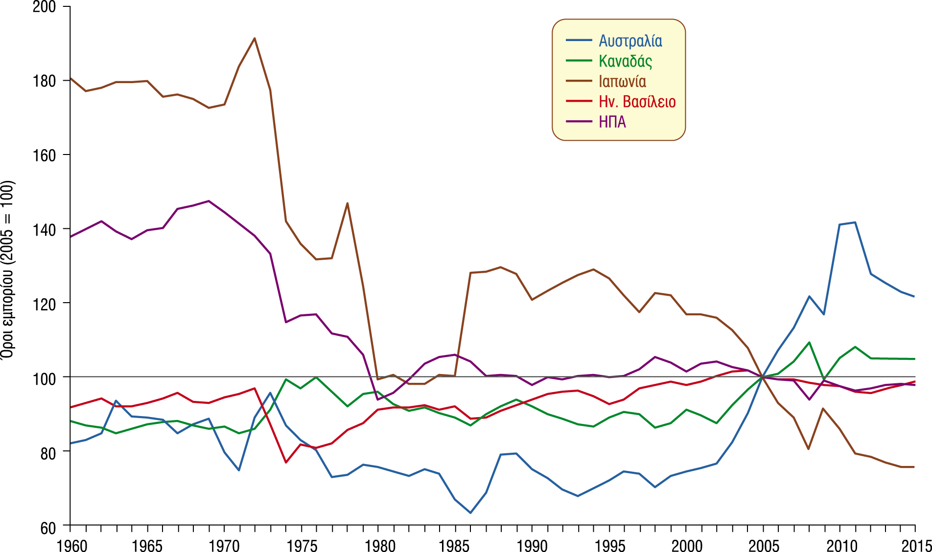
Οι όροι εμπορίου για επιλεγμένες χώρες (2000 = 100)
Note: 2014 and 2015 are based on forecasts
Source: Based on data in AMECO Database, (European Commission, DGECFIN)
Notes:
57
ΤΟ ΔΙΑΓΡΑΜΜΑ 11.4 ΕΙΝΑΙ ΜΕΤΑΦΡΑΣΜΕΝΟ ΣΤΗ ΣΕΛΙΔΑ 540.

Slide 58
Τα πλεονεκτήματα του εμπορίου
Επιπρόσθετα ωφέλη από το εμπόριο
φθίνοντα κόστη
διαφορές στη ζήτηση
αυξημένος ανταγωνισμός
το διεθνές εμπόριο ως ‘ μηχανή οικονομικής μεγέθυνσης’
μη οικονομικά πλεονεκτήματα
Notes:
3

Slide 59
Τα πλεονεκτήματα του εμπορίου
Γιατί οι χώρες έχουν συγκριτικό πλεονέκτημα σε ορισμένα αγαθά;
Το συγκριτικό πλεονέκτημα των εθνών
Το διαμάντι του Potter : οι τέσσερις προσδιοριστικοί παράγοντες
διαθέσιμοι παραγωγικοί πόροι
συνθήκες ζήτησης της εγχώριας αγοράς
στρατηγική, δομή και ανταγωνισμός των επιχειρήσεων
συγγενείς και υποστηρικτικές βιομηχανίες
Notes:
59
3

Slide 60
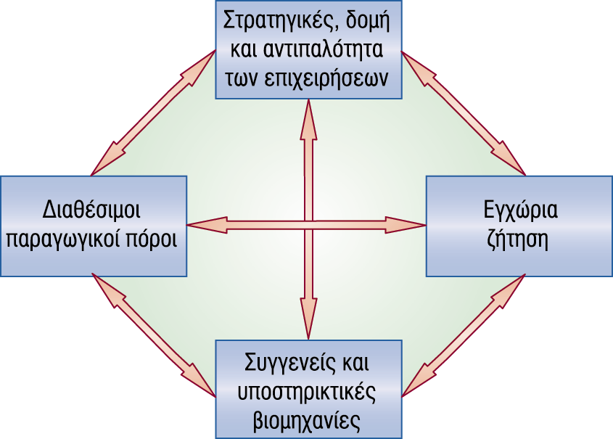
Το συγκριτικό πλεονέκτημα των κρατών: το μοντέλο διαμάντι του Porter
Πηγή: M. E. Porter, The Competitive Advantage of Nations (The Free Press, 1998), σ. 127.
Notes:
ΤΟ ΔΙΑΓΡΑΜΜΑ 11.8 ΕΙΝΑΙ ΜΕΤΑΦΡΑΣΜΕΝΟ ΣΤΗ ΣΕΛΙΔΑ 545.

Slide 61
Τα πλεονεκτήματα του εμπορίου
Γιατί οι χώρες έχουν συγκριτικό πλεονέκτημα σε ορισμένα αγαθά;
The competitive advantage of nations
Το διαμάντι του Potter : οι τέσσερις προσδιοριστικοί παράγοντες
διαθέσιμοι παραγωγικοί πόροι
συνθήκες ζήτησης της εγχώριας αγοράς
στρατηγική, δομή και ανταγωνισμός των επιχειρήσεων
συγγενείς και υποστηρικτικές βιομηχανίες
Ο ρόλος των πολιτικών σχετικά με την προσφορά
Notes:
61
3

Slide 62
Διεθνές εμπόριο
Επιχειρήματα για τον περιορισμό του εμπορίου

Slide 63
Επιχειρήματα για τον περιορισμό του εμπορίου
Μέθοδοι περιορισμού του εμπορίου
δασμοί
ποσοστώσεις
περιορισμοί συναλλάγματος
άδειες εισαγωγής
εμπάργκο
γραφειοκρατικοί περιορισμοί
πολιτικές προμήθειας
ντάμπινγκ
Notes:
4

Slide 64
Επιχειρήματα για τον περιορισμό του εμπορίου
Οικονομικά επιχειρήματα που έχουν γενική εγκυρότητα
το επιχείρημα της νηπιακής βιομηχανίας
αλλάζοντας το συγκριτικό πλεονέκτημα
για να αποτρέψουν το ντάμπινγκ
για την αποτροπή της ίδρυσης ενός ξένου μονοπωλίου
για να ληφθούν υπόψη οι εξωτερικότητες
Θεωρία στρατηγικής πολιτικής
Notes:
4

Slide 65
Επιχειρήματα για τον περιορισμό του εμπορίου
Τα οικονομικά επιχειρήματα που ισχύουν για συγκεκριμένες χώρες
για να μπορέσει να εκμεταλλευτεί την μονοψωνιακή δύναμη
ο άριστος δασμολογικός συντελεστής
Notes:
6

Slide 66
Μια χώρα με μονοψωνιακή ζήτηση για εξαγωγές
£
Παγκόσμια προσφορά προς τη χώρα
Η χώρα ως σύνολο είναι μονοψωνιακή, αλλά οι επιχειρήσεις είναι οι παραγωγοί τιμών.
d
P₁
Ζήτηση της χώρας
O
Q₁
Q
Η ισορροπία της ελεύθερης αγοράς
Notes:
66
ΤΟ ΔΙΑΓΡΑΜΜΑ 11.10 ΕΙΝΑΙ ΜΕΤΑΦΡΑΣΜΕΝΟ ΣΤΗ ΣΕΛΙΔΑ 553.

Slide 67
Μια χώρα με μονοψωνιακή ζήτηση για εξαγωγές
£
MC προς τη χώρα
Παγκόσμια προσφορά προς τη χώρα
f
P₃
Άριστος δασμός
d
P₁
e
P₂
Ζήτηση της χώρας
O
Q₂
Q₁
Q
Μέγιστο κέρδος για τη χώρα
Notes:
67
ΤΟ ΔΙΑΓΡΑΜΜΑ 11.10 ΕΙΝΑΙ ΜΕΤΑΦΡΑΣΜΕΝΟ ΣΤΗ ΣΕΛΙΔΑ 553.

Slide 68
Επιχειρήματα για τον περιορισμό του εμπορίου
Τα οικονομικά επιχειρήματα που ισχύουν για συγκεκριμένες χώρες
για να μπορέσει να εκμεταλλευτεί την μονοψωνιακή δύναμη
ο άριστος δασμολογικός συντελεστής
για να μπορέσει να εκμεταλλευτεί τη μονοπωλιακή δύναμη
ο άριστος φόρος στις εξαγωγές
Notes:
6

Slide 69
Μια χώρα με μονοπωλιακή προσφορά για εξαγωγές
£
MC = συνολική προσφορά ανά χώρα
Η χώρα ως σύνολο είναι μονοψωνιακή, αλλά οι επιχειρήσεις είναι οι παραγωγοί τιμών.
a
P₁
Παγκόσμια ζήτηση
O
Q₁
Q
Η ισορροπία της ελεύθερης αγοράς
Notes:
69
ΤΟ ΔΙΑΓΡΑΜΜΑ 11.9 ΕΙΝΑΙ ΜΕΤΑΦΡΑΣΜΕΝΟΣ ΣΤΗ ΣΕΛΙΔΑ 553.

Slide 70
Μια χώρα με μονοπωλιακή προσφορά για εξαγωγές
£
MC = συνολική προσφορά ανά χώρα
c
P₂
Άριστος φόρος εξα- γωγών
a
Μέγιστο κέρδος για τη χώρα
P₁
P₃
b
Παγκόσμια ζήτηση
O
Q₂
Q₁
Q
MR
Notes:
70
ΤΟ ΔΙΑΓΡΑΜΜΑ 11.9 ΕΙΝΑΙ ΜΕΤΑΦΡΑΣΜΕΝΟΣ ΣΤΗ ΣΕΛΙΔΑ 553.

Slide 71
Επιχειρήματα για τον περιορισμό του εμπορίου
Τα οικονομικά επιχειρήματα που ισχύουν για συγκεκριμένες χώρες
για να μπορέσει να εκμεταλλευτεί την μονοψωνιακή δύναμη
ο άριστος δασμολογικός συντελεστής
για να μπορέσει να εκμεταλλευτεί τη μονοπωλιακή δύναμη
ο άριστος φόρος στις εξαγωγές
για να προστατέψει παρακμάζουσες βιομηχανίες
για να βελτιώσει το ισοζύγιο πληρωμών
Notes:
6

Slide 72
Επιχειρήματα για τον περιορισμό του εμπορίου
Μη οικονομικά επιχειρήματα
Παραπλανητικά επιχειρήματα
‘οι εισαγωγές μειώνουν το βιοτικό επίπεδο’
‘ απαιτείται προστασία από τη φθηνή ξένη εργασία’
‘η προστασία μειώνει την ανεργία ’
‘το ντάμπινγκ είναι πάντα κακό για τη χώρα εισαγωγής’
Notes:
6

Slide 73
Επιχειρήματα για τον περιορισμό του εμπορίου
Προβλήματα με την προστασία
απώλεια ευημερίας από την προστασία
Notes:
8

Slide 74
Το κόστος της προστασίας
P
S_{dom} (=MC)
Θέση ελεύθερου εμπορίου
P_{W}
S _{world}
D_{dom}
O
Q₁
Q₂
Q
Notes:
ΤΟ ΔΙΑΓΡΑΜΜΑ 11.11 ΕΙΝΑΙ ΜΕΤΑΦΡΑΣΜΕΝΟ ΣΤΗ ΣΕΛΙΔΑ 554.

Slide 75

Το κόστος της προστασίας
P
Η περιοχή edbc ισούται με την απώλεια του πλεονάσματος του καταναλωτή
S_{dom} (=MC)
a
Επιβάλλεται τιμολόγιο
P_{W} + t
e
d
S _{world} _{+ tariff}
Δασμός
c
b
P_{W}
S _{world}
D_{dom}
O
Q₁
Q₃
Q₄
Q₂
Q

Slide 76

Το κόστος της προστασίας
P
Η περιοχή 1 ισούται με κέρδος στο πλεόνασμα του παραγωγού
S_{dom} (=MC)
a
Η περιοχή 3 ισούται με κέρδος από τα έσοδα από δασμούς
P_{W} + t
e
d
S _{world} _{+ tariff}
Δασμός
c
1
2
3
4
b
P_{W}
S _{world}
D_{dom}
O
Q₁
Q₃
Q₄
Q₂
Q
Notes:
ΤΟ ΔΙΑΓΡΑΜΜΑ 11.11 ΕΙΝΑΙ ΜΕΤΑΦΡΑΣΜΕΝΟ ΣΤΗ ΣΕΛΙΔΑ 554.

Slide 77
Το κόστος της προστασίας
P
S_{dom} (=MC)
a
Οι περιοχές 2 + 4 ισούνται με την καθαρή ζημία
P_{W} + t
e
d
S _{world} _{+ tariff}
Δασμός
c
1
2
3
4
b
P_{W}
S _{world}
D_{dom}
O
Q₁
Q₃
Q₄
Q₂
Q
Notes:
ΤΟ ΔΙΑΓΡΑΜΜΑ 11.11 ΕΊΝΑΙ ΜΕΤΑΦΡΑΣΜΕΝΟ ΣΤΗ ΣΕΛΙΔΑ 556.

Slide 78
Επιχειρήματα για τον περιορισμό του εμπορίου
Προβλήματα με την προστασία
απώλεια ευημερίας από την προστασία
η προστασία ως η ‘δεύτερη καλύτερη επιλογή ’
παγκοσμίως πολλαπλασιαστικές επιδράσεις
αντίποινα
προστατευτισμός αναποτελεσματικότητας
γραφειοκρατία
διαφθορά
Notes:
8

Slide 79
Επιχειρήματα για τον περιορισμό του εμπορίου
Παγκόσμια στάση απέναντι στο εμπόριο και την προστασία
αύξηση της προστασίας στη δεκαετία του 1930
μετά το 1945 μείωση της προστασίας και του ρόλου της Γενικής Συμφωνίας για τους Δασμούς και το Εμπόριο GATT
γύροι διαπραγματεύσεων
επανεμφάνιση του προστατευτισμού τη δεκαετία του 1980
η χρήση μη δασμολογικών φραγμών
η διευθέτηση του Κύκλου της Ουρουγουάης και η δημιουργία του ΠΟΕ
Notes:
9

Slide 80
Επιχειρήματα για τον περιορισμό του εμπορίου
Ο Παγκόσμιος Οργανισμός Εμπορίου ΠΟΕ
φύση της οργάνωσης nature of the organisation
αρχές που διέπουν το εμπόριο principles governing trade
όχι διακρίσεις
αμοιβαιότητα
γενική απαγόρευση των ποσοστώσεων
δίκαιος ανταγωνισμός
προβλεψιμότητα μέσω της δέσμευσης
Notes:
80
9

Slide 81
Επιχειρήματα για τον περιορισμό του εμπορίου
Ο ΠΟΕ (συνέχεια.)
η αναπτυξιακή αντέντα της Ντόχα
η κατάρρευση των διαπραγματέυσεων της Ντόχα th: διαφωνίες όσον αφορά
μείωση της γεωργικής προστασίας στην Ευρώπη και τις
πρόσβαση στις αγορές αναπτυσσόμενων χωρών
φόβοι για αύξηση του προστατευτισμού
το ‘πακέτο του Μπάλί’ του 2013
εξορθολογισμός του εμπορίου
ασφάλεια τροφίμων αναπτυσσόμενων χωρών
Notes:
81
9

Slide 82
Διεθνές Εμπόριο
Προτιμησιακές εμπορικές συμφωνίες

Slide 83
Προτιμησιακές εμπορικές συμφωνίες
Είδη προτιμησιακών εμπορικών συμφωνιών
περιοχή ελεύθερου εμπορίου
τελωνιακή ένωση
κοινή αγορά
Στατικές επιπτώσεις μιας τελωνιακής ένωσης
δημιουργία εμπορίου
Notes:
10

Slide 84
Δημιουργία εμπορίου
P
S_{Pol}
Πριν την ένταξη στην τελωνειακή ένωση
P₁
P_{EU} + δασμός
D_{Pol}
O
Q₂
Q₁
Q
Notes:
ΤΟ ΔΙΑΓΡΑΜΜΑ 11.12 ΕΙΝΑΙ ΜΕΤΑΦΡΑΣΜΕΝΟ ΣΤΗ ΣΕΛΙΔΑ 566.

Slide 85
Δημιουργία εμπορίου
P
Οφέλη
S_{Pol}
Μετά την ένταξη στην τελωνειακή ένωση
P₁
P_{EU} + δασμός
P₂
1
2
3
4
P_{EU}
D_{Pol}
O
Q₄
Q₂
Q₁
Q₃
Q
Notes:
ΤΟ ΔΙΑΓΡΑΜΜΑ 11.12 ΕΙΝΑΙ ΜΕΤΑΦΡΑΣΜΕΝΟ ΣΤΗ ΣΕΛΙΔΑ 566.

Slide 86
Προτιμησιακές εμπορικές συμφωνίες
Είδη προτιμησιακών εμπορικών συμφωνιών
περιοχή ελεύθερου εμπορίου
τελωνιακή ένωση
κοινή αγορά
Στατικές επιπτώσεις μιας τελωνιακής ένωσης
δημιουργία εμπορίου
εκτροπή εμπορίου
Notes:
10

Slide 87
Έκτροπή εμπορίου
P
S_{Pol}
Πριν την ένταξη στην τελωνειακή ένωση
P₁
P_{Rus} + δασμός
P₃
P_{Rus}
D_{Pol}
O
Q₂
Q₁
Q
Notes:
ΤΟ ΔΙΑΓΡΑΜΜΑ 11.13 ΕΙΝΑΙ ΜΕΤΑΦΡΑΣΜΕΝΟ ΣΤΗ ΣΕΛΙΔΑ 566.

Slide 88
Έκτροπή εμπορίου
P
Οφέλη
S_{Pol}
Απώλειες
Το καθαρό όφελος ή η απώλεια εξαρτάται από τη μορφή και τη θέση των καμπυλών D και S
P₁
P_{Rus} + δασμός
P₂
1
2
3
4
P_{EU}
5
P₃
P_{Rus}
D_{Pol}
O
Q₄
Q₂
Q₁
Q₃
Q
Notes:
ΤΟ ΔΙΑΓΡΑΜΜΑ 11.13 ΕΙΝΑΙ ΜΕΤΑΦΡΑΣΜΕΝΟ ΣΤΗ ΣΕΛΙΔΑ 566.

Slide 89
Έκτροπή εμπορίου
P
Οφέλη
S_{Pol}
Απώλειες
Net gain or loss depends on shape and position of D and S curves.
P₁
P_{Rus} + δασμός
P₂
1
2
3
4
P_{EU}
P₃
5
P_{Rus}
D_{Pol}
O
Q₄
Q₂
Q₁
Q₃
Q
Notes:
ΤΟ ΔΙΑΓΡΑΜΜΑ 11.13 ΕΙΝΑΙ ΜΕΤΑΦΡΑΣΜΕΝΟ ΣΤΗ ΣΕΛΙΔΑ 566.

Slide 90
Προτιμησιακές εμπορικές συμφωνίες
Μακροχρόνιες επιπτώσεις των τελωνιακών ενώσεων
μακροχρόνια πλεονεκτήματα
εσωτερικές και εξωτερικές οικονομίες κλίμακας
παγκόσμια διαπραγματευτική δύναμη της τελωνειακής ένωσης
αυξημένος ανταγωνισμός
ταχύτερη διάδοση της τεχνολογίας
μακροχρόνια μειονεκτήματα
δυσμενείς περιφερειακές πολλαπλασιαστικές επιπτώσεις
κόστη διαχείρισης
Ολιγοπωλιακή αγορά
Αρνητικές οικονομίες κλίμακας
Notes:
90
11

Slide 91
Προτιμησιακές εμπορικές συμφωνίες
Οι προτιμησιακές εμπορικές συμφωνίες στην πράξη
η ΕΕ
Συμφωνία Ελεύθερου Εμπορίου Βόρειας Αμερικής (NAFTA)
Οργανισμός Οικονομικής Συνεργασίας Ασίας –Ειρηνικού (APEC)
άλλες ζώνες ελεύθερου εμπορίου/ τελωνειακές ενώσεις
Notes:
91
11

Slide 92
Διεθνές Εμπόριο
Η Ευρωπαϊκή Ένωση

Slide 93
Η Ευρωπαϊκή Ένωση
Ιστορική αναδρομή
Τα θεσμικά όργανα της Ευρωπαϊκής Ένωσης
Η ανάπτυξη κοινών πολιτικών
Κοινή Αγροτική Πολιτική
περιφερειακή πολιτική
πολιτική ανταγωνισμού
κοινωνική πολιτική
εναρμονισμός φορολογικού συστήματος
Notes:
12

Slide 94
Ποσοστά ΦΠΑ (%) στην ΕΕ: 1988 και 2014

Slide 95
Η Ευρωπαϊκή Ένωση
Περιορισμοί στο ελεύθερο εμπόριο πριν από το 1993
ποσοστώσεις και άλλοι ποσοτικοί περιορισμοί
φραγμοί που αυξάνουν το κόστος
εμπόδια στην είσοδο
Βήματα προς την ενιαία αγορά
ιστορικό υπόβαθρο
Η Ενιαία Ευρωπαϊκή Πράξη
Notes:
14

Slide 96
Η Ευρωπαϊκή Ένωση
Τα οφέλη της ενιαίας αγοράς
δημιουργία εμπορίου
μείωση του άμεσου κόστους των φραγμών
οικονομίες κλίμακας
αυξημένος ανταγωνισμός
βραχυπρόθεσμα
μακροπρόθεσμα
Notes:
15

Slide 97
Οφέλη από την ενιαία αγορά
Πηγή: C. Allen, M. Gasiorek and A. Smith, ‘The competition effects of the single market in Europe’, Economic Policy (1998).
Notes:
Ο ΠΙΝΑΚΑΣ 11.5 ΕΙΝΑΙ ΜΕΤΑΦΡΑΣΜΕΝΟΣ ΣΤΗ ΣΕΛΙΔΑ 574.

Slide 98
Η Ευρωπαϊκή Ένωση
Κριτικές της ενιαίας αγοράς
οι ριζικές οικονομικές αλλαγές έχουν κόστος
δυσμενή γεωγραφικά πολλαπλασιαστικά φαινόμενα
η ανάπτυξη μονοπωλιακής / ολιγοπωλιακής δύναμης
εκτροπή εμπορίου
Notes:
15

Slide 99
Η Ευρωπαϊκή Ένωση
Ολοκληρώνοντας την εσωτερική αγορά
Πίνακας Αποτελεσμάτων Εσωτερικής Αγοράς
έλλειμμα εφαρμογής
Notes:
15

Slide 100
Πίνακας Αποτελεσμάτων Εσωτερικής Αγοράς: μέσο έλλειμμα εφαρμογής
Πηγή: Διεθνής Πίνακας Αποτελεσμάτων Αγοράς (EC, DG, MARKT, διάφοροι εκδότες).
Notes:
100
ΤΟ ΔΙΑΓΡΑΜΜΑ ΕΙΝΑΙ ΜΕΤΑΦΡΑΣΜΕΝΟ ΣΤΗ ΣΕΛΙΔΑ 578.

Slide 101
Πίνακας Αποτελεσμάτων Εσωτερικής Αγοράς: μέσο έλλειμμα εφαρμογής
EU15
Πηγή: Διεθνής Πίνακας Αποτελεσμάτων Αγοράς (EC, DG, MARKT, διάφοροι εκδότες).
Notes:
101
ΤΟ ΔΙΑΓΡΑΜΜΑ ΕΙΝΑΙ ΜΕΤΑΦΡΑΣΜΕΝΟ ΣΤΗ ΣΕΛΙΔΑ 578.

Slide 102
Πίνακας Αποτελεσμάτων Εσωτερικής Αγοράς: μέσο έλλειμμα εφαρμογής
EU25
EU15
Πηγή: Διεθνής Πίνακας Αποτελεσμάτων Αγοράς (EC, DG, MARKT, διάφοροι εκδότες).
Notes:
102
ΤΟ ΔΙΑΓΡΑΜΜΑ ΕΙΝΑΙ ΜΕΤΑΦΡΑΣΜΕΝΟ ΣΤΗ ΣΕΛΙΔΑ 578.

Slide 103
Πίνακας Αποτελεσμάτων Εσωτερικής Αγοράς: μέσο έλλειμμα εφαρμογής
EU25
EU15
EU27
Πηγή: Διεθνής Πίνακας Αποτελεσμάτων Αγοράς (EC, DG, MARKT, διάφοροι εκδότες).
Notes:
103
ΤΟ ΔΙΑΓΡΑΜΜΑ ΕΙΝΑΙ ΜΕΤΑΦΡΑΣΜΕΝΟ ΣΤΗ ΣΕΛΙΔΑ 578.

Slide 104
Πίνακας Αποτελεσμάτων Εσωτερικής Αγοράς: μέσο έλλειμμα εφαρμογής
EU25
EU15
EU27
EU28
Πηγή: Διεθνής Πίνακας Αποτελεσμάτων Αγοράς (EC, DG, MARKT, διάφοροι εκδότες).
Notes:
104
ΤΟ ΔΙΑΓΡΑΜΜΑ ΕΙΝΑΙ ΜΕΤΑΦΡΑΣΜΕΝΟ ΣΤΗ ΣΕΛΙΔΑ 578.

Slide 105
Η Ευρωπαϊκή Ένωση
Ολοκληρώνοντας την εσωτερική αγορά
Πίνακας Αποτελεσμάτων Εσωτερικής Αγοράς
Έλλειμμα εφαρμογής
Έλλειμμα συμμόρφωσης
Η επίδραση της ένταξης νέων κρατών– μελών
επιπτώσεις στο εμπόριο και στο ΑΕΠ
πιθανή μελλοντική διεύρυνση
Notes:
15

